Slide 1
Актуальные разработки в области измерений ионизирующего излучения
Ядерное приборостроение. Актуальные вопросы разработки, производства, эксплуатации. Метрология ионизирующих излучений.
Авторы:
А.Б. Рогозев, Б.И. Рогозев, И.В. Бурьяненко, Ю.А. Тычинкин, А.Е. Козлов, А.В. Коптев, В.В. Лобанов, Е.В. Салейко
Докладчик:
инженер спектрометрист АО «Ритверц» Бурьяненко Иван Владимирович
Сочи, 2019
www.ritverc.ru

Slide 2
План доклада
Разработка совместно с ВНИИМ Менделеева: вторичные эталоны единицы активности
Установка для испытания на утечку закрытых радионуклидных источников с криптоном-85
Школьные источники
www.ritverc.ru

Slide 3
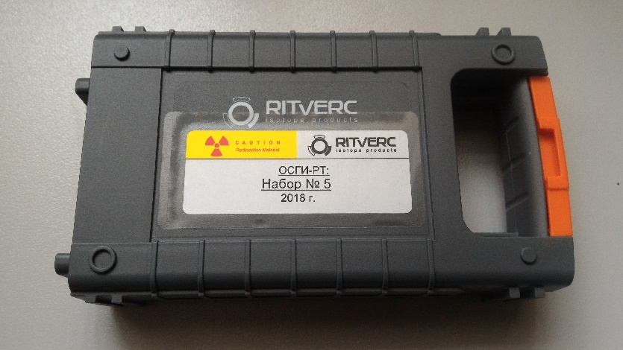
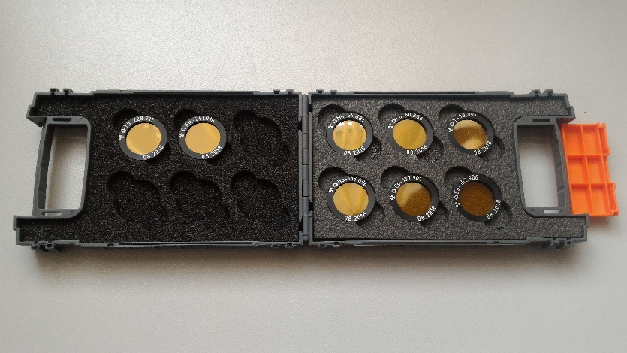
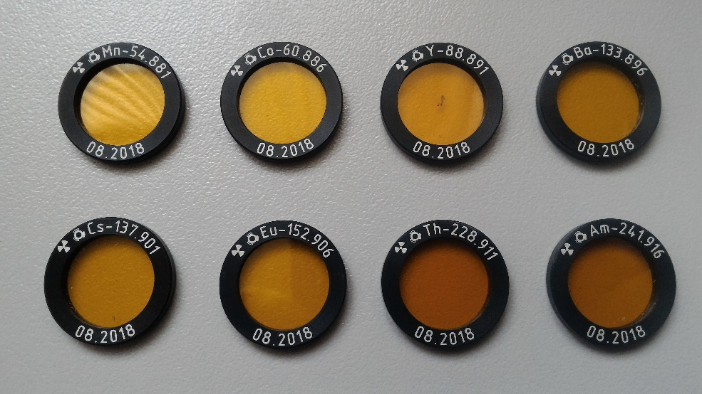
Вторичные эталоны единицы активности
Номинальная активность радионуклидов
≈ 50 кБк, ⁸⁸Y ≈ 100 кБк
Неопределённость измерения активности радионуклидов:
1,5 % (для ²⁴¹Am и ²²⁸Th – 2,0 %)
Фото из доклада
«Создание комплекта вторичных эталонов единицы активности радионуклидов на основе образцовых спектрометрических источников типа ОСГИ»
Жуков Г.В., Алексеев И.В., Аршанский С.М., и др.
www.ritverc.ru

Slide 4
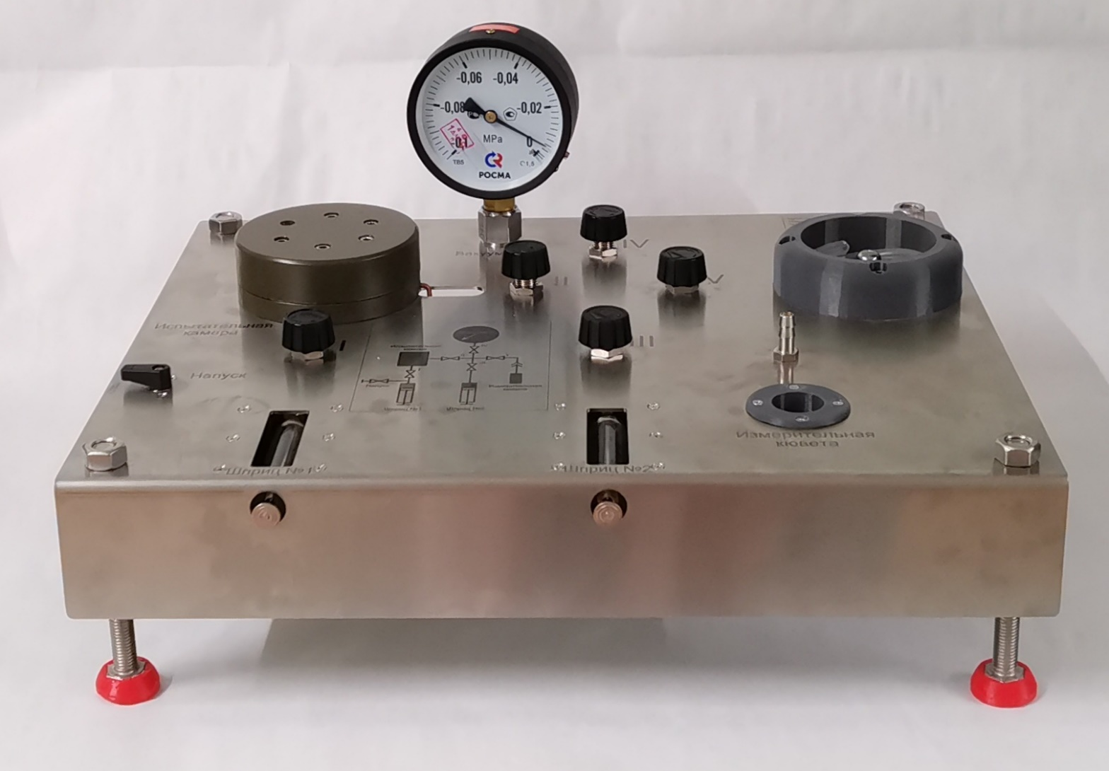
Установка для испытания на утечку закрытых радионуклидных источников с криптоном-85
УИнУР-01
www.ritverc.ru

Slide 5
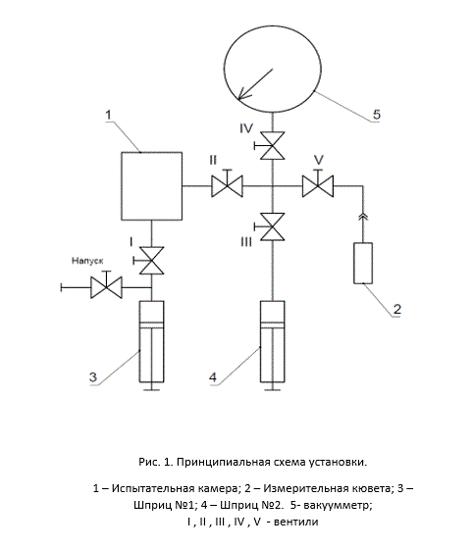
Установка для испытания на утечку закрытых радионуклидных источников с криптоном-85
Основные технические характеристики установки
Габаритные размеры (ДхШхВ), мм: 383х470х250.
Масса установки, кг: 12
Объём испытательной камеры, мл: V_{к}=56,4
Свободный объём газовой системы, мл: 13. На время испытаний, с учетом вкладышей и отключенного манометра – 5 мл.
Максимально регистрируемое разряжение, МПа: -0,1
Максимальное рабочее давление, МПа: 1
Толщина свинцовой защиты камеры, мм: 20
Срок службы: не менее 10 лет.
www.ritverc.ru

Slide 6
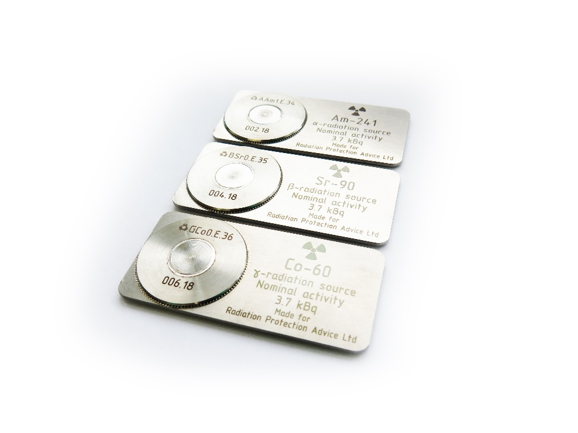
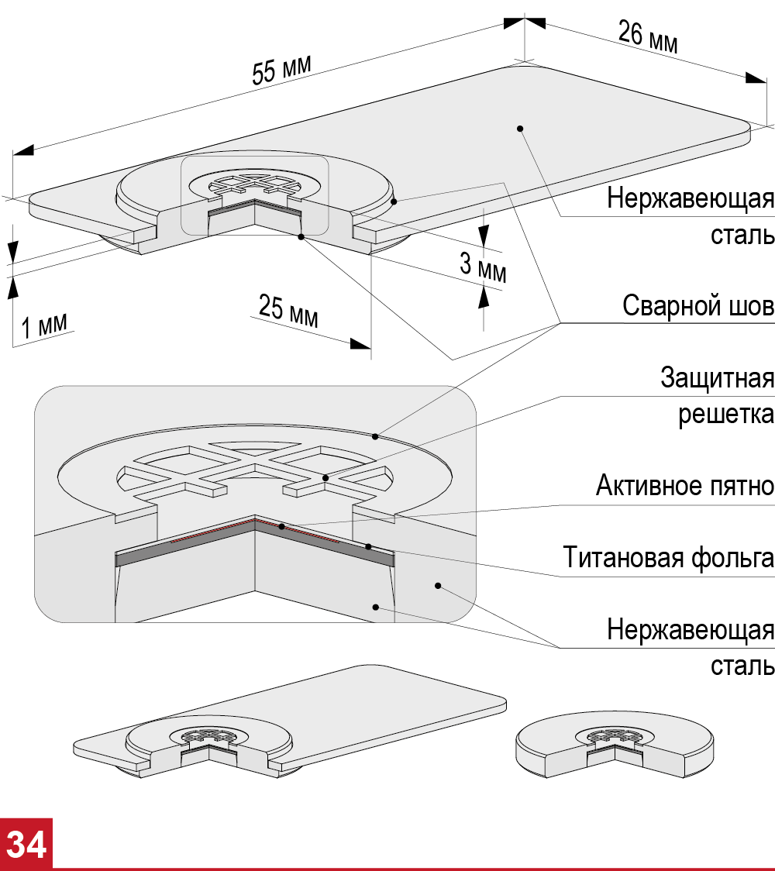
Школьные источники
α излучение – окно из титановой фольги 2мкм
β излучение – окно из титановой фольги 10 мкм
γ излучение – окно из нержавеющей стали 500 мкм
www.ritverc.ru

Slide 7
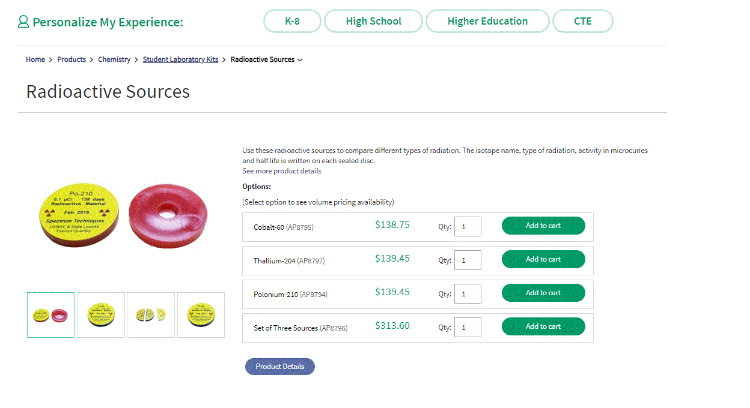
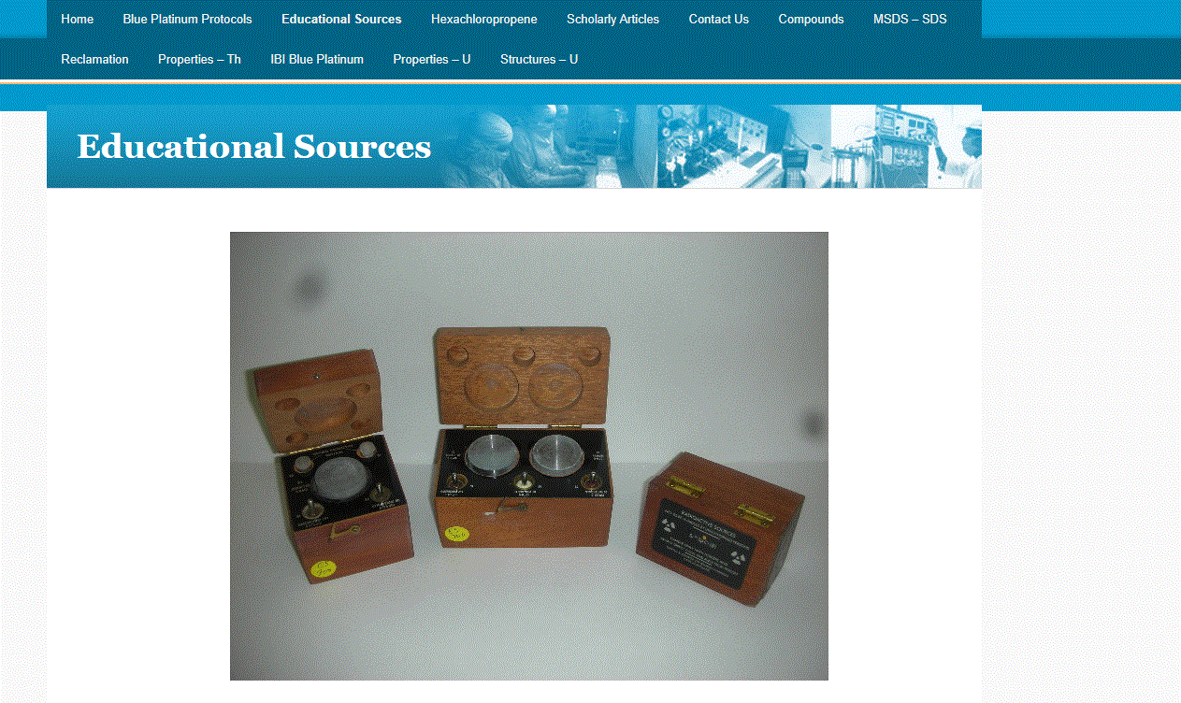
Школьные источники
Канада
США
Сайты: flinnsci.com и ibilabs.com
www.ritverc.ru

Slide 8
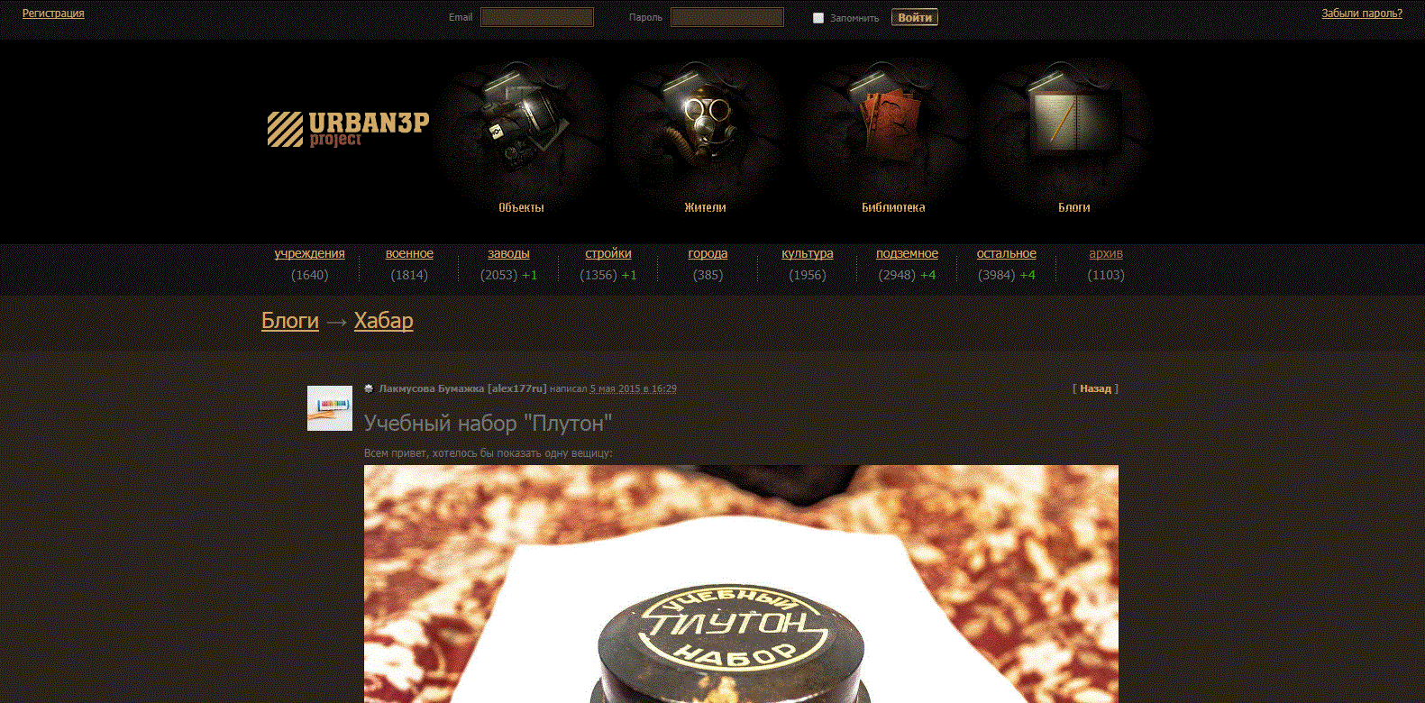
Школьные источники
Данные с сайта: urban3p.ru,
статья «Учебный набор «Плутон»»,
автор Лакмусова Бумажка [alex177ru]
www.ritverc.ru

Slide 9
Школьные источники
www.ritverc.ru

Slide 10
Школьные источники
www.ritverc.ru

Slide 11
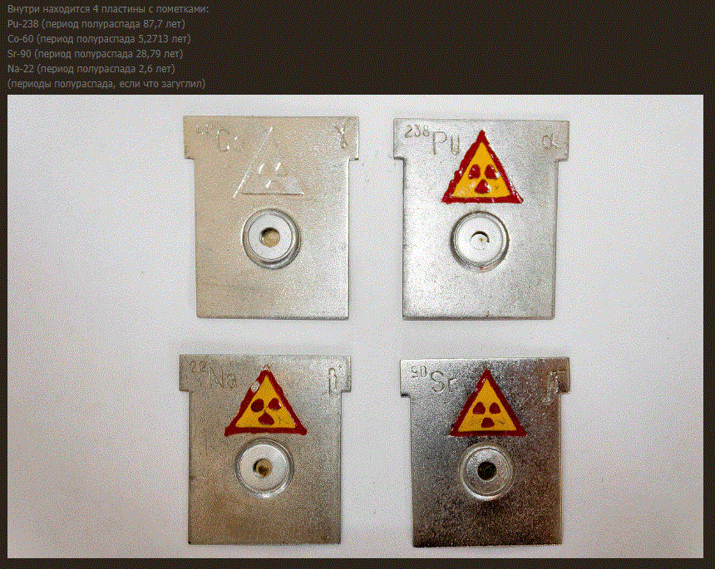
Школьные источники
www.ritverc.ru

Slide 12
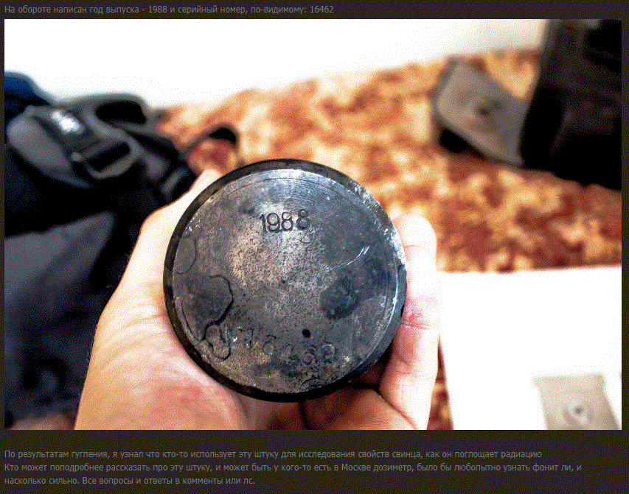
Школьные источники
www.ritverc.ru

Slide 13
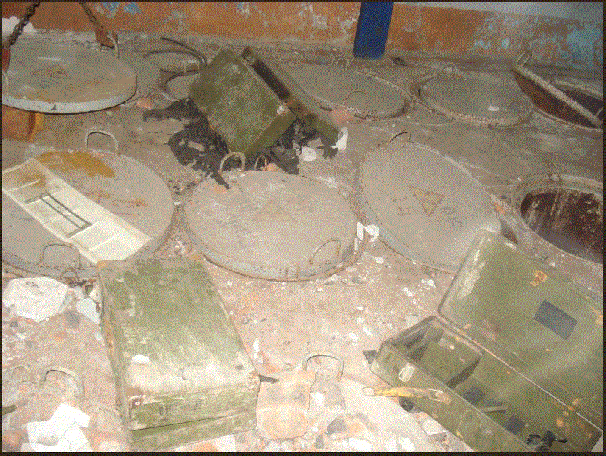
Школьные источники
www.ritverc.ru

Slide 14
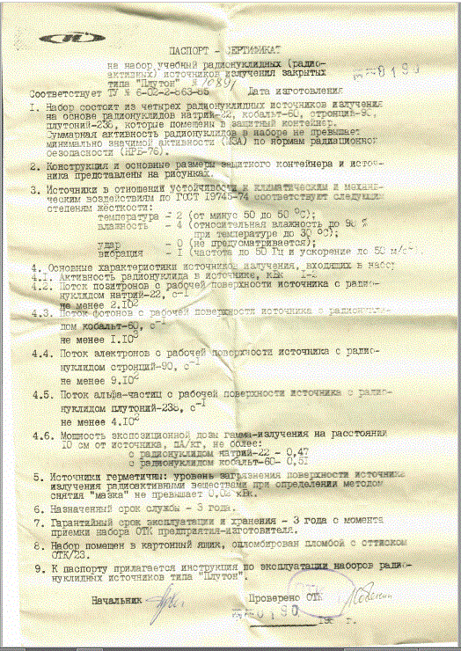
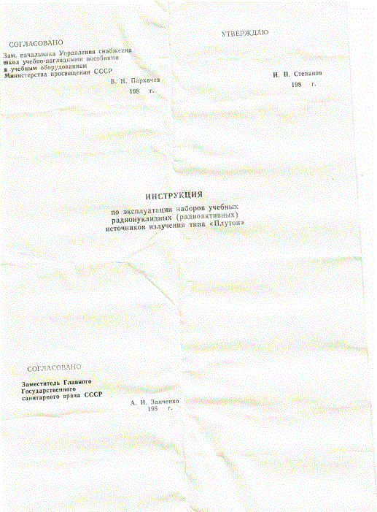
Школьные источники
www.ritverc.ru

Slide 15
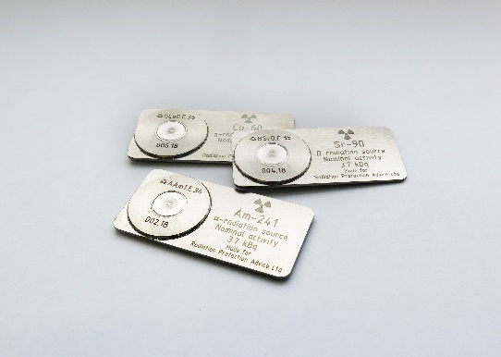
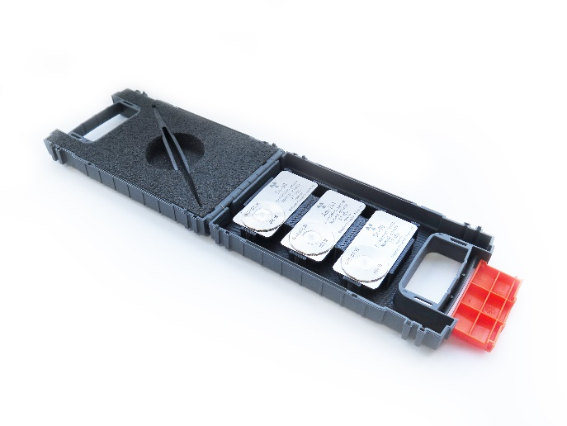
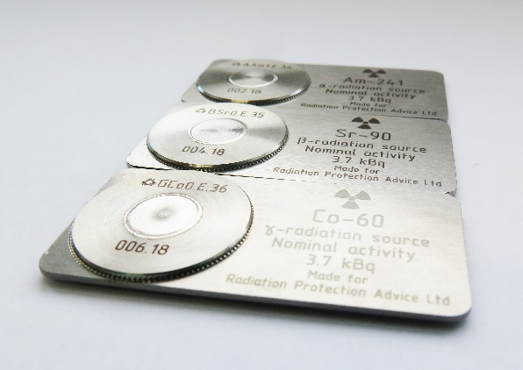
Школьные источники
Высшая школа
Приборостроители
Производители источников
www.ritverc.ru

Slide 16
Спасибо за внимание!
info@ritverc.com
АО РИТВЕРЦ
Россия, Санкт-Петербург, улица Курчатова 10К, комната 2.
Тел/Факс: +7-812-297-4463 / +7-812-297-5887
JSC RITVERC
Kurchatova str., 10, block K, room 2
194223 St. Petersburg, Russia.
Tel/Fax: +7-812-297-4463 / +7-812-297-5887
Санкт-Петербург
2019

